Slide 1
Game Production Plan
이호수

Slide 2
Data description
Name | - 게임의 정식 명칭
Year | - 게임의 출시 년도 - 데이터의 0, 99의 경우 2000, 1999로 변경
Publisher | - 게임을 출시한 회사
Platform | - 게임이 지원되는 플랫폼의 이름
Genre | - 게임의 장르
Sales | 게임의 출고량 단위 million으로 통일 (NA, EU, JP, Other)

Slide 3
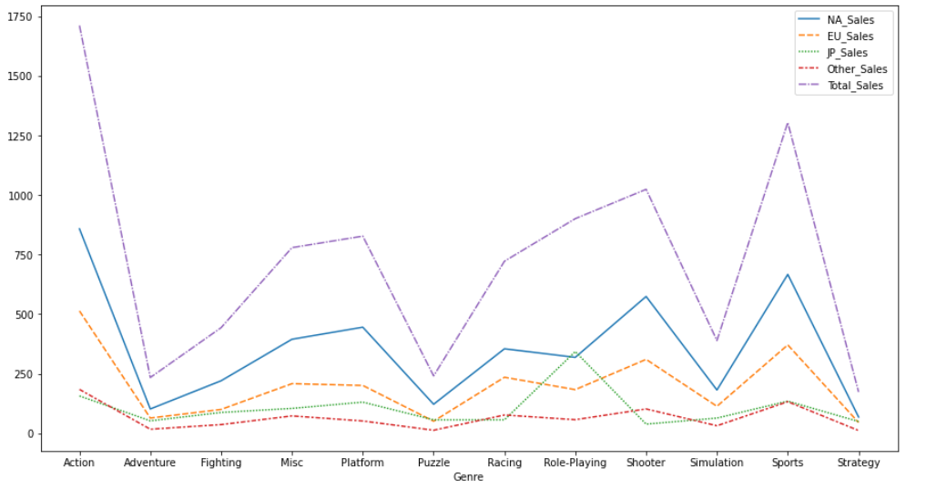
지역별 게임 장르

Slide 4
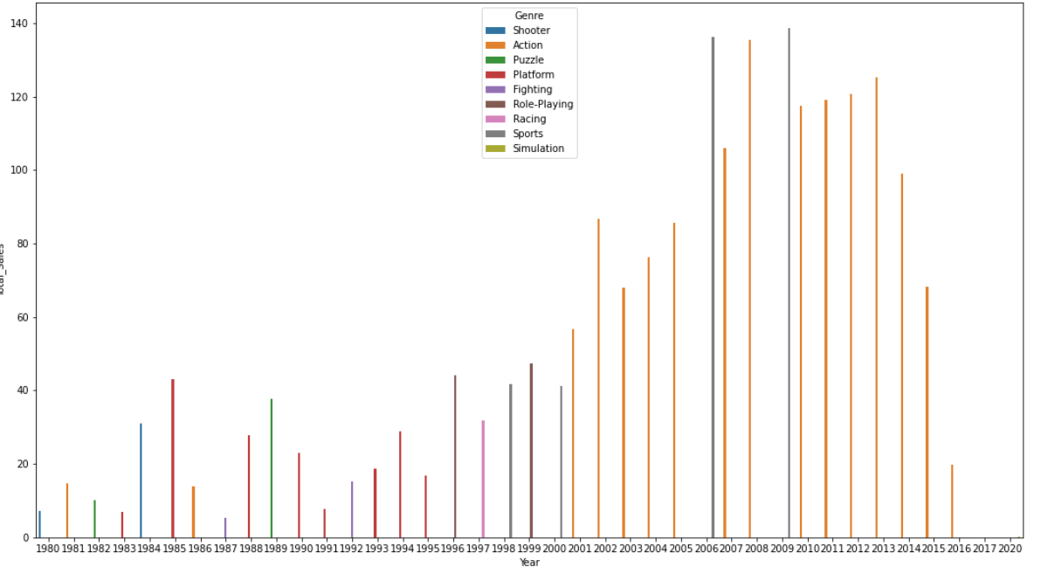
연도별 게임 트렌드

Slide 5
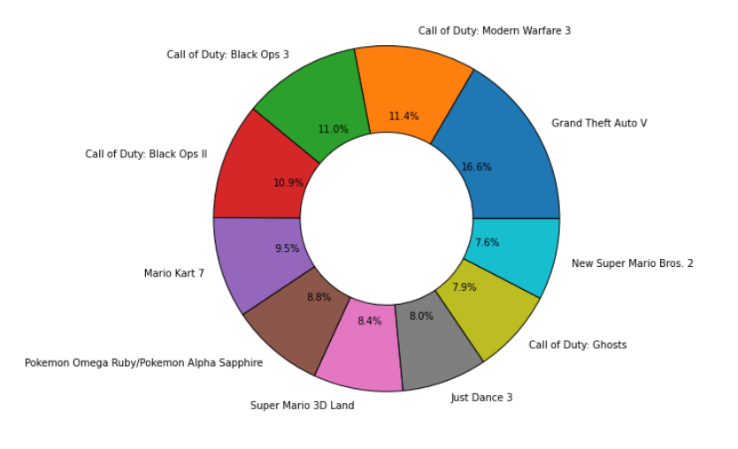
최근 10년 Top 10위 게임

Slide 6
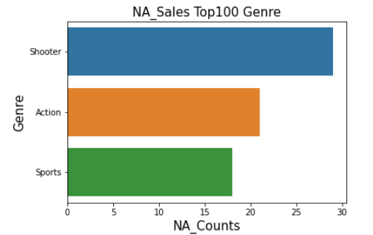
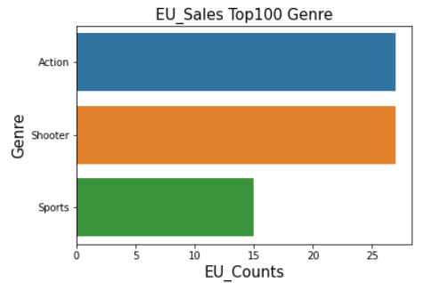
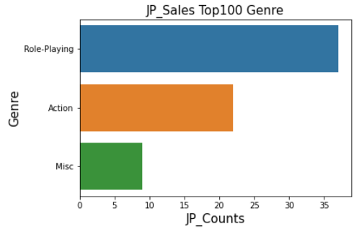
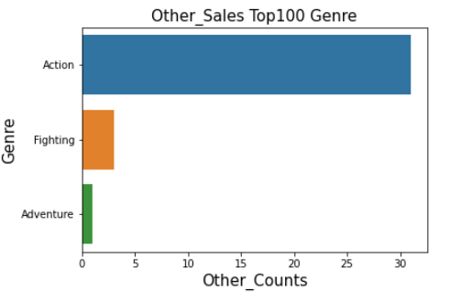
최근 10년간 지역별 Top 100 Genre

Slide 7
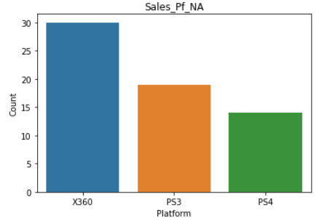
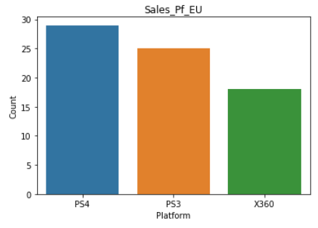
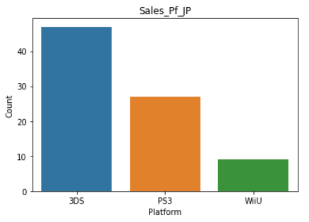
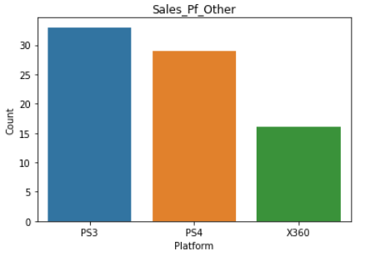
최근 10년간 지역별 Top 100 Platform

Slide 8
결론
NA : x360과 ps3 플랫폼 기반 shooter 장르
EU : ps 플랫폼 기반 shooter, action 장르
JP : 3ds 플랫폼 기반 role playing 장르
Other: ps 플랫폼 기반 action 장르

